Slide 1
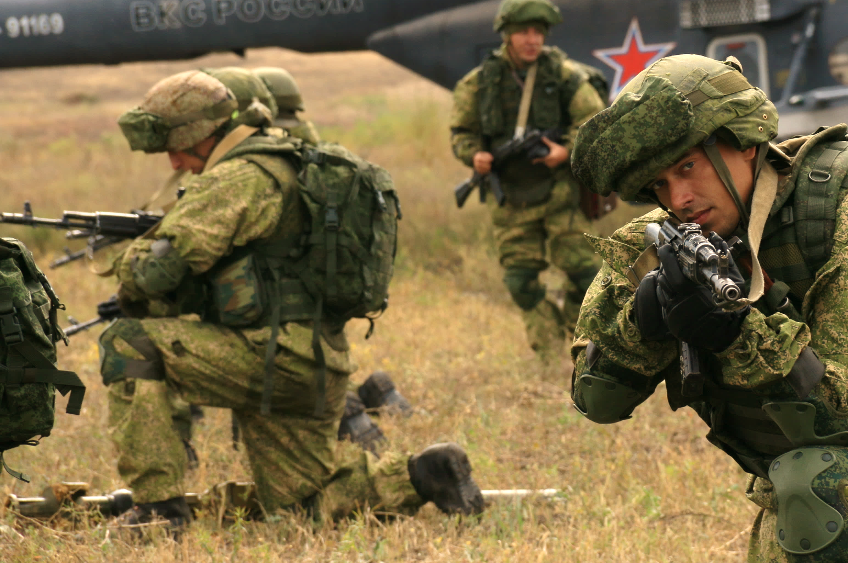
Боевой Армейский Резерв Страны
ТРЕБОВАНИЯ К КАНДИДАТАМ
по возрасту:
прапорщики,
сержанты, солдаты – до 52 лет;
младшие офицеры – до 57 лет; старшие офицеры – до 62 лет
по здоровью:
быть годным к военной службе (категория А) или годным к военной службе с незначительными
ограничениями (категория Б)
по результатам профессионального
психологического отбора:
получить первую, вторую или третью категорию пригодности для конкретной выбранной
специальности
По образованию:
не ниже основного общего (9 классов)
НЕОБХОДИМЫЕ ДОКУМЕНТЫ
Фотография (анфас, 9х12 см, на обороте указывается Ф.И.О. и дата);
Автобиография (2 экз., в том числе 1 экз. рукописная);
Анкета (форму можно получить в военном комиссариате);
Копии документов об образовании;
Копия трудовой книжки (при наличии);
Служебная характеристика с последнего места работы (учебы, службы);
Выписка из домовой книги (при наличии);
Копии паспорта, военного билета, свидетельства о рождении, свидетельств о браке и рождении детей (при наличии)
А
Р
С
ГРАЖДАНИН НЕ МОЖЕТ
СЧИТАТЬСЯ КАНДИДАТОМ, ЕСЛИ:
ПРЕБЫВАНИЕ В РЕЗЕРВЕ ВООРУЖЕННЫХ СИЛ – ТВОЙ ВЫБОР!
отбывал наказание в виде лишения свободы
подвергался административному наказанию за потребление наркотических
или психотропных веществ
в отношении него вынесен обвинительный приговор и назначено наказание, ведется дознание либо предварительное следствие
или уголовное дело передано в суд
АРМИЯ РОССИИ

Slide 2
ПРЕБЫВАНИЕ В РЕЗЕРВЕ
ПРЕДУСМАТРИВАЕТ
предназначение на воинскую должность;
присвоение воинского звания;
прохождение военных сборов (тренировочных занятий) без отрыва
от основного места работы;
СРОК КОНТРАКТА – 3 года
ДЕНЕЖНОЕ СОДЕРЖАНИЕ
ЗА ПРЕБЫВАНИЕ В РЕЗЕРВЕ
12 % от окладов по воинской
должности и воинскому званию ежемесячно (кроме периодов участия
в сборовых мероприятиях):
рядовой – от 2 700 до 3 200 руб.;
сержант – от 3 300 до 4 500 руб.;
офицер – от 5 000 до 6 300 руб.
ЗА УЧАСТИЕ
В ВОЕННЫХ СБОРАХ
(в зависимости от воинской должности)
рядовой – от 17 500 до 26 300 руб.;
сержант – от 27 100 до 36 900 руб.;
офицер – от 37 700 до 51 900 руб.
ЛЬГОТЫ И КОМПЕНСАЦИИ
СОХРАНЯЕТСЯ
рабочее место и средняя заработная плата на период привлечения к военным сборам (тренировочным занятиям)
ПРОДОВОЛЬСТВЕННОЕ ОБЕСПЕЧЕНИЕ
бесплатное трехразовое питание
по месту и исполнения
обязанностей военной службы
ВЕЩЕВОЕ ОБЕСПЕЧЕНИЕ
бесплатное обеспечение обмундированием на весь период
пребывания в резерве
МЕДИЦИНСКОЕ ОБЕСПЕЧЕНИЕ
бесплатное обследование, лечение, обеспечение лекарствами в период сборовых мероприятий
ОБЯЗАТЕЛЬНОЕ
ГОСУДАРСТВЕННОЕ СТРАХОВАНИЕ
жизни и здоровья за счет средств федерального бюджета при исполнении обязанностей военной службы
ПРОЕЗД РАЗЛИЧНЫМИ
ВИДАМИ ТРАНСПОРТА
бесплатный проезд к месту проведения военных сборов и обратно
ДЕНЕЖНАЯ КОМПЕНСАЦИЯ ЗА НАЙМ рассчитывается в порядке, установленном Правительством РФ
ПЯТЬ ШАГОВ
К ПОСТУПЛЕНИЮ В РЕЗЕРВ
Подать заявление в военный комиссариат по месту жительства (регистрации) о поступлении в резерв.
Успешно пройти тестирование на профессиональную пригодность, а также медицинскую комиссию.
Получить справки в рамках проверочных мероприятий в ФСБ и МВД России.
Получить в военном комиссариате предписание, прибыть в воинскую часть-формирователь.
Сдать нормативы по физической подготовке, пройти аттестационную комиссию и заключить контракт.
ПРЕБЫВАНИЕ В РЕЗЕРВЕ –
ДОСТОЙНЫЙ ВЫБОР
ПАТРИОТА РОССИИ!

Slide 3
Боевой
Армейский
Резерв
Страны
ШЕСТЬ
ШАГОВ
ПРЕБЫВАНИЕ
В РЕЗЕРВЕ
Подача заявления в военный комиссариат о поступлении в резерв
Тестирование на профессиональную пригодность и медицинская комиссия
Прохождение проверочных мероприятий
Убытие в воинскую часть с предписанием от военного комиссариата
Сдача нормативов по физической подготовке, прохождение аттестационной комиссии
Заключение контракта
КОНТРАКТ ЗАКЛЮЧАЕТСЯ НА 3 ГОДА, 5 ЛЕТ И ДО НАСТУПЛЕНИЯ ПРЕДЕЛЬНОГО ВОЗРАСТА
ТВОЙ ПРАВИЛЬНЫЙ ВЫБОР
ЗАКЛЮЧАЙ КОНТРАКТ
О ПРЕБЫВАНИИ
В РЕЗЕРВЕ
ДОСТОЙНЫЙ ВЫБОР
ПАТРИОТА РОССИИ!

Slide 4
ДЕНЕЖНОЕ СОДЕРЖАНИЕ
ЛЬГОТЫ
ГАРАНТИИ
ТРЕБОВАНИЯ
К КАНДИДАТАМ
ЗА ПРЕБЫВАНИЕ В РЕЗЕРВЕ (ежемесячно, кроме периодов участия в военных сборах)
рядовой: от 2 700 до 3 200 руб. сержант: от 3 300 до 4 500 руб. офицер: от 5 000 до 6 300 руб.
СОХРАНЕНИЕ рабочего места и средней заработной платы на период участия в военных сборах (тренировочных занятиях)
ОБЕСПЕЧЕНИЕ обмундированием на весь период пребывания в резерве; трехразовым питанием, врачебной помощью и лекарствами в период сборовых мероприятий
СТРАХОВАНИЕ жизни и здоровья за счет средств федерального бюджета при исполнении обязанностей военной службы
БЕСПЛАТНЫЙ ПРОЕЗД к месту проведения военных сборов и обратно
ПО ВОЗРАСТУ
прапорщики, сержанты и солдаты до 52 лет младшие офицеры до 57 лет старшие офицеры до 62 лет
ЗА УЧАСТИЕ В ВОЕННЫХ СБОРАХ (в зависимости от должности)
рядовой: от 17 500 до 26 300 руб. сержант: от 27 100 до 36 900 руб. офицер: от 37 700 до 51 900 руб.
ПО ЗДОРОВЬЮ
категория А годен к военной службе категория Б годен к военной службе с незначительными ограничениями

Slide 5
МИНИСТЕРСТВО ОБОРОНЫ
РОССИЙСКОЙ ФЕДЕРАЦИИ
ведёт набор
в МОБИЛИЗАЦИОННЫЙ ЛЮДСКОЙ РЕЗЕРВ
Гарантируем
ежемесячное денежное содержание за пребывание в резерве, (кроме периодов участия в военных сборах) от 2 700 до 6 300 руб.;
своевременные выплаты за участие в военных сборах от 17 500 до 51 900 руб.;
сохранение рабочего места и средней заработной платы (при привлечении к военным сборам);
продовольственное, вещевое и медицинское обеспечение (при исполнении обязанностей военной службы);
обязательное государственное страхование жизни и здоровья (при исполнении обязанностей военной службы);
бесплатный проезд к месту проведения сборов и обратно.
Требования к кандидатам
по возрасту: прапорщики, сержанты и солдаты – до 52 лет, младшие офицеры – до 57 лет, старшие офицеры – до 62 лет;
по здоровью: быть годным к военной службе (категория А) или годным к военной службе с незначительными ограничениями (категория Б);
по результатам профессионал. психологического отбора: получить 1, 2 или 3 категорию пригодности для конкретной выбранной специальности;
по образованию: не ниже основного общего (9 классов).
Боевой Армейский Резерв Страны

Slide 6
МИНИСТЕРСТВО ОБОРОНЫ
РОССИЙСКОЙ ФЕДЕРАЦИИ
ведёт набор
в добровольческие отряды «Барс»
Гарантируем
денежное содержание за участие в СВО – от 205 000 руб.;
единовременное поощрение при заключении контракта – 35 000 руб.;
выплата за участие в активных боевых действиях – 8 000 руб. в сутки;
вознаграждение за уничтожение или захват военной техники противника – от 50 000 до 1 000 000 руб.;
единовременная выплата при награждении государственными наградами – от 45% до 445% денежного содержания);
единовременная выплата в следствии увечья – 3 000 000 руб.;
сохранение пенсии за выслугу лет для военных пенсионеров;
продовольственное, вещевое и медицинское обеспечение;
статус ветерана боевых действий;
кредитные и налоговые каникулы.
Требования к кандидатам
возраст – до 65 лет;
состояние здоровья – способен выполнять боевую задачу;
соответствие требованиям к профессиональной психологической пригодности;
физическая выносливость.
Контракт заключается на 6, 8 или 12 месяцев
(по решению гражданина)

